Slide 1
第1章 MyBatis基础
MyBatis概述
MyBatis的重要API
MyBatis的下载和使用
MyBatis的简单应用

Slide 2
1.1
MyBatis概述
☞点击查看本小节知识架构
1.2
MyBatis的重要API
1.3
MyBatis的下载和使用
1.4
MyBatis的简单应用
☞点击查看本小节知识架构

Slide 3
学习目标
理解MyBatis的功能架构和工作流程
1
了解ORM框架的概念
2
了解
理解
掌握
掌握
掌握Mybatis的基本操作
掌握MyBatis入门程序的编写
4
3

Slide 4

1.1 MyBatis概述
返回目录
1.1.1
传统JDBC的劣势
1.1.2
ORM简介
1.1.3
MyBatis简介
1.1.4
MyBatis的功能架构
1.1.5
MyBatis的简单

Slide 5
1.1 MyBatis概述
1.1.1 传统JDBC的劣势
JDBC是Java程序实现数据访问的基础，它提供了一套操作数据库的API，一般通过加载驱动、获取连接、获取执行者对象、发送SQL语句等步骤实现数据库操作。但是，传统的JDBC编程存在一定的局限性，具体如下。
1）代码繁琐
使用JDBC编程时，代码量较大，尤其是当数据表字段较多时，代码显得烦琐、累赘并且使开发人员的工作量增加。
2）表关系维护复杂
数据表之间存在各种关系，包括一对一、一对多、多对多、级联等。如果采用JDBC编程的方式维护数据表之间的关系，过程较为复杂并且容易出错。

Slide 6
1.1 MyBatis概述
1.1.1 传统JDBC的劣势
3）硬编码
当使用JDBC编程时，SQL语句都是硬编码到Java程序中，如果改变SQL语句，那么需要重新编译Java代码，不利于系统后期的维护。
4）性能问题
在批量处理数据时，JDBC编程存在效率低下的问题，此时，程序将向数据库发送大批量的同类SQL语句请求，浪费数据库资源，影响运行效率。
由于JDBC存在的缺陷，企业中通常使用ORM框架来完成数据库的操作。

Slide 7
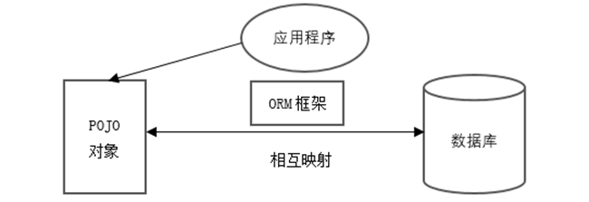
1.1 MyBatis概述
1.1.2 ORM简介
ORM的全称是Object-Relation Mapping，即对象-关系映射。ORM是一种规范，它是将简单Java对象（POJO）和数据库表进行映射，使数据库表中的记录和POJO对象一一对应，如图所示。
在当今企业级应用的开发环境中，对象和关系数据是业务实体的两种表现形式，业务实体在内存中表现为对象，在数据库中表现为关系数据。当采用面向对象的方法开发程序时，一旦需要操作数据库，就必须回到关系数据库的访问方式，这就给开发人员编程带来一系列的困扰。于是，ORM应运而生。ORM可以把关系数据库包装成为面向对象的模型，并成为应用程序和数据库交互的桥梁。

Slide 8
1.1 MyBatis概述
1.1.2 ORM简介
ORM框架是对象-关系映射的系统化解决方案，当ORM框架完成映射后，开发人员既可以利用面向对象程序设计语言的简单易用性，又可以充分发挥关系数据库的优势。目前，在Java应用领域流行的ORM框架有Hibernate、MyBatis等，下面对这两种ORM框架做简要介绍。
1）Hibernate
Hibernate是较为优秀的ORM框架之一，已被选为服务器JBoss的持久层解决方案。
Hibernate建立在POJO和数据库表记录的直接映射关系之上，它通过XML映射文件（或注解）提供的规则实现关系映射，提供一种全表映射的模型，程序可以通过POJO直接操作数据库中的数据。

Slide 9
1.1 MyBatis概述
1.1.2 ORM简介
Hibernate封装性较高，开发人员通过XML映射文件（或注解）定义好映射规则后，Hibernate会根据映射规则自动生成SQl语句并调用JDBC的API执行，这减少了开发人员编写SQL语句的烦琐，大大提升开发效率。但是，由于全表映射的特性， Hibernate也存在一些局限，例如，无法根据不同的条件组装不同的SQL，对多表关联和复杂SQL查询支持较差，不能有效支持存储过程和SQL语句优化等。随着互联网行业的发展，Hibernate的局限性逐渐显现并影响其市场份额，目前，MyBatis已成为互联网企业的首选。

Slide 10
1.1 MyBatis概述
1.1.2 ORM简介
2）MyBatis
MyBatis是一种“半自动化”的ORM框架，和Hibernate不同，MyBatis需要手动提供POJO、SQL语句并匹配映射关系，正因为此，它可以更加灵活的生成映射关系。MyBatis充分允许开发人员利用数据库的各项功能，例如存储过程、视图、复杂查询等，具有高度灵活、可优化、易维护等优点。与Hibernate相比，使用MyBatis的编码量较大，但这并不影响它在一些复杂的和需要优化性能的项目中使用。

Slide 11
1.1 MyBatis概述
1.1.3 MyBatis简介
MyBatis的前身是Apache组织的一个开源项目iBatis，2010年，iBatis由Apache Software Foundation迁移到了Google Code，并且改名为MyBatis。2013年11月迁移到Github，目前MyBatis由Github维护。
MyBatis 是一款优秀的ORM框架，它支持自定义SQL、存储过程以及高级映射。MyBatis 避免了几乎所有的 JDBC 代码和手动设置参数以及获取结果集，它使用XML 文件或注解进行配置和映射，将接口和 Java 的 POJO映射成数据库中的记录。

Slide 12
1.1 MyBatis概述
1.1.3 MyBatis简介
MyBatis作为ORM框架，其核心思想是剥离出程序中的大量SQL语句并将这些SQL语句配置到映射文件中。因此，使用MyBatis可以根据开发需要灵活编写SQL语句并指定映射规则，同时，程序也和SQL语句分离，实现在不修改程序代码的情况下变更SQL语句，提升了程序的扩展性。
此外，MyBatis支持动态列、动态表名、存储过程，同时提供了简易的日志、缓存和级联功能。

Slide 13
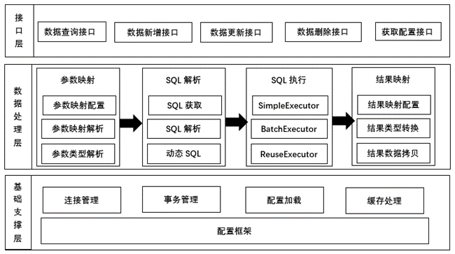
1.1 MyBatis概述
1.1.4 MyBatis的功能架构
MyBatis具有自身独特的功能架构，具体如图所示。
从图中可以看出，MyBatis的功能架构由三层组成，包括API接口层、数据处理层、基础支撑层。

Slide 14
1.1 MyBatis概述
1.1.4 MyBatis的功能架构
API接口层：提供给外部使用的接口API，开发人员通过这些API来操纵数据库。API接口层接收到调用请求时，它会调用数据处理层来完成具体的数据处理。
数据处理层：负责具体的SQL查找、SQL解析、SQL执行和执行结果映射处理等。它主要的功能是根据调用的请求完成一次数据库操作。
基础支撑层：负责最基础的功能支撑，包括连接管理、事务管理、配置加载、缓存处理等，MyBatis将这些共用的功能抽取出来作为最基础的组件，为上层的数据处理层提供支持。

Slide 15
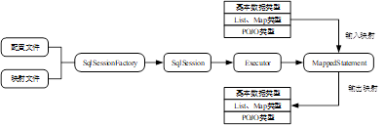
1.1 MyBatis概述
1.1.5 MyBatis的工作流程
在理解了MyBatis的功能架构之后，接下来学习MyBatis的工作流程，如图所示。
图中展示了MyBatis的工作流程，具体来说，可分为以下步骤。
（1）MyBatis读取配置文件和映射文件。其中，配置文件设置了数据源、事务等信息；映射文件设置了SQL执行相关的信息。映射文件要引入到配置文件中才能被执行。
（2）MyBatis根据配置信息和映射信息生成SqlSessionFactory对象，SqlSessionFactory对象的重要功能是创建MyBatis的核心类对象SqlSession。

Slide 16
1.1 MyBatis概述
1.1.5 MyBatis的工作流程
（3）SqlSession中封装了操作数据库的所有方法，开发者一般通过调用SqlSession完成数据库操作，但实际上，SqlSession并没有直接操作数据库，它通过更底层的Executor执行器接口操作数据库。Executor接口有两个实现类，一个是普通执行器，另外一个是缓存执行器。
（4）Executor执行器将要处理的SQL信息封装到一个MappedStatement对象中。在执行SQL语句前，Executor执行器通过MappedStatement对象将输入的Java 数据映射到SQL语句，在执行SQL语句后，Executor执行器通过MappedStatement对象将SQL语句的执行结果映射为Java数据，其中，作为输入参数和输出结果的映射类型可以为Java基本数据类型，也可为List类型、Map类型或POJO类型。

Slide 17
1.1 MyBatis概述
1.1.5 MyBatis的工作流程
以上是MyBatis实现一次数据库操作的基本流程，大家先对此作初步了解，以后的章节会有更加深入的讲解。

Slide 18
1.2 MyBatis的重要API
1.1.5节介绍了MyBatis的工作流程，接下来对MyBatis的两个重要类SqlSessionFactory和SqlSession做重点讲解。
1. SqlSessionFactory
SqlSessionFactory的首要功能是创建SqlSession对象，因此，每一个MyBatis应用程序都以SqlSessionFactory为基础。SqlSessionFactory存在于MyBatis应用的整个生命周期，重复创建SqlSessionFactory对象会造成数据库资源的过度消耗，因此，一般使用单例模式创建SqlSessionFactory对象，即每一个数据库对应一个SqlSessionFactory对象。
SqlSessionFactory对象由SqlSessionFactoryBuilder对象创建，SqlSessionFactoryBuilder对象通过它的build()方法创建SqlSessionFactory对象，SqlSessionFactoryBuilder对象的build()方法有两种形式，具体如下所示。

Slide 19
这种形式较为常用，参数inputStream封装了xml文件形式的配置信息，参数environment和参数properties为可选参数，其中，参数environment 决定将要加载的环境，包括数据源和事务管理器；参数props决定将要加载的properties文件。
第二种形式：
1.2 MyBatis的重要API
第一种形式：
其中，参数config需要预定义，它封装了绝大部分的配置信息，此处大家先初步了解即可。

Slide 20
1.2 MyBatis的重要API
创建SqlSessionFactory对象之后，接下来调用SqlSessionFactory对象的openSession()方法创建SqlSession对象，SqlSessionFactory对象的openSession()方法有多种形式，具体如表所示。

Slide 21
1.2 MyBatis的重要API
2. SqlSession
SqlSession对象是MyBatis 中的核心类对象，它类似于JDBC中的Connection对象，其首要作用是执行持久化操作，具有强大功能，在开发过程中最为常用。
SqlSession对象的生命周期贯穿数据库处理事务的过程，一定时间内没有使用的SqlSession对象要及时关闭，以免影响系统性能。SqlSession对象是线程不安全的，也不能被共享，因此，开发者应重点关注多线程状态下的SqlSession对象，同时，操作时应注意隔离级别、数据库锁等高级特性。

Slide 22
1.2 MyBatis的重要API
SqlSession对象中提供了执行SQL语句、提交或回滚事务、清理Session级的缓存以及使用映射器等功能的方法，具体如表所示。

Slide 23
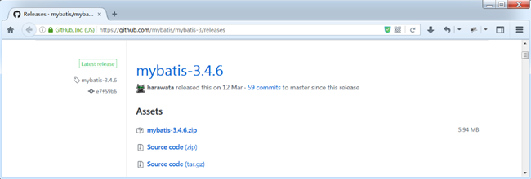
1.3 MyBatis的下载和使用
由于MyBatis由第三方组织提供，因此在使用MyBatis之前首先要下载jar包。本书编写时MyBatis的最新版本为3.4.6，因此书中基于该版本展开讲解。接下来，本节将讲解MyBatis相关jar包的下载方法，具体步骤如下。
（1）打开浏览器，访问https://github.com/mybatis/mybatis-3/releases，浏览器跳转到下载页面，如图所示。
（2）点击页面中“mybatis-3.4.6.zip”超链接，将文件下载到指定目录。

Slide 24
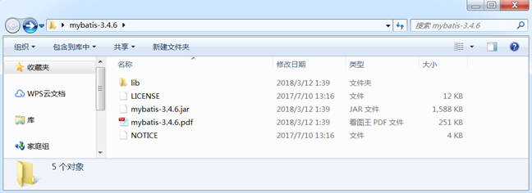
1.3 MyBatis的下载和使用
（3）解压下载完成后的mybatis-3.4.6.zip文件，此时获得名称为mybatis-3.4.6的文件夹，打开该文件夹，可以看到mybatis的目录结构，具体如图所示。
其中，lib文件夹存放MyBatis运行依赖的jar包，mybatis-3.4.6.jar是MyBatis的核心类库，mybatis-3.4.6.pdf是MyBatis的参考文档，在使用时需要将MyBatis的相关jar包导入到工程中。

Slide 25
1.4 MyBatis的简单应用
返回目录
1.4.1
搭建开发环境
1.4.2
创建POJO类
1.4.3
创建配置文件
1.4.4
编写测试类

Slide 26
1.4 MyBits的简单应用
1.4.1 搭建开发环境
1. 数据准备
（1）在MySQL中创建数据库chapter01和数据表student，SQL语句如下所示。
（2）向数据表student中插入数据，SQL语句如下所示。

Slide 27
1.4 MyBits的简单应用
1.4.1 搭建开发环境
（3）通过SQL语句测试数据是否添加成功，执行结果如下所示。
从以上执行结果可以看出，数据添加成功。
2. 创建工程
在Eclipse中新建Web工程chapter01，将MyBatis的驱动jar包（mybatis-3.4.6.jar和lib目录下的jar包）复制到lib目录下，完成jar包的导入。

Slide 28
1.4 MyBits的简单应用
1.4.2 创建POJO类
在工程chapter01的src目录下新建com.qfedu.pojo包，在com.qfedu.pojo包下新建Java类Student，具体代码如书中例1-1所示。
Student类提供了成员变量和getter/setter方法，MyBatis将通过配置文件映射Student类和数据表student的关系。

Slide 29
1.4 MyBits的简单应用
1.4.3 创建配置文件
在src目录下新建配置文件mybatis-config.xml，具体代码如例所示。
以上代码用于配置数据库的连接信息，<dataSource>元素的四个属性分别配置数据库的驱动、URL、用户名和密码。<mapper>元素用于配置映射文件的位置。

Slide 30
1.4 MyBits的简单应用
1.4.3 创建配置文件
为了提升开发效率、减少编码错误，开发人员可以在MyBatis的使用手册mybatis-3.4.6.pdf的2.1.2小节找到配置信息模板并复制到本地文件中，然后根据实际开发环境完善配置信息。
在src目录下新建com.qfedu.mapper包，在该包下新建映射文件StudentMapper.xml，具体代码如例所示。

Slide 31
1.4 MyBits的简单应用
1.4.3 创建配置文件
在以上代码中，<mapper>元素是映射文件的根元素，<mapper>元素的namespace属性指定该<mapper>元素的命名空间。<select>元素用于映射一个查询操作，其中，id属性是该操作在该Mapper文件中的唯一标示，parameterType属性用于指定传入参数的类型，resultType属性用于指定返回结果的类型。在SQL语句中，#具有占位符的功能，{sid}表示传入的参数。
此处需要注意的是，开发人员可以在MyBatis的使用手册mybatis-3.4.6.pdf的2.1.5小节找到映射信息模板，然后直接复制模板信息并在此基础上编写StudentMapper.xml文件。

Slide 32
1.4 MyBits的简单应用
1.4.4 编写测试类
1. 测试通过sid字段查询学生信息
在src目录下新建包com.qfedu.test，在该包下新建类TestFindBySid，具体代码如例所示。

Slide 33
1.4 MyBits的简单应用
1.4.4 编写测试类
在以上代码中，首先获取配置文件的输入流，其次根据读取的配置信息创建SqlSessionFactory对象，然后通过SqlSessionFactory对象创建SqlSession对象，最后调用SqlSession对象的selectOne()方法执行查询操作。SqlSession对象的selectOne()方法有两个参数，第一个参数匹配映射文件StudentMapper.xml中相应元素的属性值，其中，student匹配<mapper>元素的namespace属性值，findStudentById匹配<select>元素的id属性值，第二个参数表示StudentMapper.xml中<select>元素中SQL语句所需的参数。

Slide 34
1.4 MyBits的简单应用
1.4.4 编写测试类
2. 测试通过sname字段模糊查询学生信息
在StudentMapper.xml文件的<mapper>元素中加入映射信息，具体代码如下。
在以上代码中，<select>元素用于映射一个查询操作，其中，id属性是该操作在该Mapper文件中的唯一标示，parameterType属性用于指定传入参数的类型，resultType属性用于指定返回结果的类型。在SQL语句中，$具有拼接符的功能，{value}表示传入的参数。

Slide 35
1.4 MyBits的简单应用
1.4.4 编写测试类
3. 测试添加学生信息
在StudentMapper.xml文件的<mapper>元素中加入映射信息，具体代码如下。
在以上代码中，<insert>元素用于映射一个插入操作，parameterType属性用于指定传入参数的类型，#{sname}、#{age}、#{course}表示以占位符形式接收的参数。

Slide 36
1.4 MyBits的简单应用
1.4.4 编写测试类
4. 测试更新学生信息
在StudentMapper.xml文件的<mapper>元素中加入映射信息，具体代码如下。
在以上代码中，<update>元素用于映射一个更新操作，parameterType属性用于指定传入参数的类型，#{sid}表示以占位符形式接收的参数。
5. 测试删除学生信息
在StudentMapper.xml文件的<mapper>元素中加入映射信息，具体代码如下。
在以上代码中，<delete>元素用于映射一个删除操作，parameterType属性用于指定传入参数的类型，#{sid}表示以占位符形式接收的参数。

Slide 37
本章小结
本章主要介绍了MyBatis的基础知识，包括MyBatis的概念、功能结构、工作流程以及重要API等，最后通过一个案例详细讲解了使用MyBatis操作数据库的方法。通过本章知识的学习，大家应该理解MyBatis的基础概念和原理，掌握MyBatis的开发流程并能够开发简单的MyBatis程序。

